Slide 1
计算机操作系统
中国矿业大学计算机学院
陆亚萍 2011年1月
课程邮箱:operating_system2008@126.com
密码: operating

Slide 2
本课程特点与地位
特点：概念多，原理性强，较抽象
专业核心课程
考研核心课程
技术开发的理论基础

Slide 3
教材
主讲教材:
林果园. 计算机操作系统.清华大学出版社
参考书:
孙钟秀.操作系统教程.高等教育出版社
汤子瀛.计算机操作系统（第三版）.西安电子技大学出版社
张献忠. 操作系统学习辅导. 清华大学出版社
张尧学.计算机操作系统教程. 清华大学出版社
Andrew S.Tanenbaum.现代操作系统.机械工业出版社
William Stallings.操作系统——内核与设计原理. 电子工业出版社
Notes:
学习目的（学习所有操作系统共用的设计方法和原理）和学习方法（认真听讲，问题为驱动，理论联系实际）

Slide 4
操作系统与其它专业课程的关系
前趋基础课程
  计算机组成原理（组织与结构）
  程序设计基础
  数据结构
后继发展课程
  软件工程
  数据库基础
  计算机网络
  高级程序设计

Slide 5
本课程内容
第1章 概论
第2章 进程管理（进程描述与控制，
处理器调度， 进程同步与进程通信，死锁）
第3章 内存管理
第4章 设备管理
第5章 文件系统

Slide 6
第1章 概 论
操作系统是计算机系统中非常重要的部分。
不同的计算机环境和不同的应用环境，需要不同的操作系统。
操作系统的职责是管理计算机系统的硬件资源、软件资源，控制计算机的整个工作流程。

Slide 7
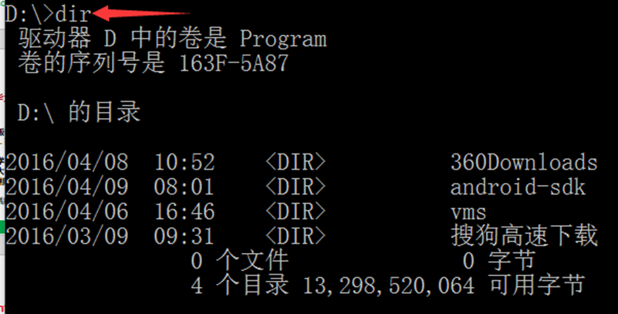
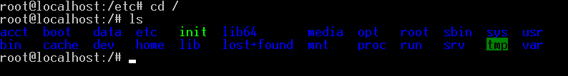
1. 操作系统能做什么?
启动、结束用户程序
各种命令：
  dir/ls
  ipconfig/ifconfig
  format
系统调用：
  open()
WINDOWS、UNIX等提供多用户多任务环境
……

Slide 8
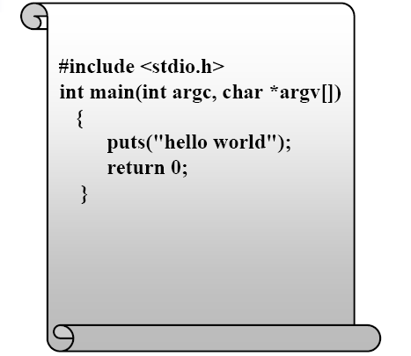
例如：执行以下程序时，操作系统做了什么？

Slide 9

程序设计语言
程序设计语言
人工编写
高级语言程序
编译器和汇编器
编译器和汇编器
编译器和汇编器
机器语言
操作系统（加载器、文件、内存）
操作系统（加载器、文件、内存）
操作系统（加载器、文件、内存）
进程
程序语言执行环境
操作系统（CPU调度，进程管理）
操作系统（CPU调度，进程管理）
操作系统（CPU调度，进程管理）
CPU上执行
指令集结构
操作系统（文件、输入输出）
操作系统（文件、输入输出）
Notes:
从这个描述中可以看出：程序的运行至少需要如下四个因素：
 程序设计语言。
 编译系统。
 操作系统。
 指令集结构（计算机硬件系统）。
这四个因素都将是大学学习的专业课程

Slide 10
操作系统参与的具体过程
用户告诉操作系统执行hello程序
操作系统在外存中找到hello可执行程序（文件系统）
操作系统把hello可执行程序加载到内存（外存交换区）
操作系统为要执行的hello程序创建一个进程
操作系统设置CPU上下文环境，并跳到程序开始处
不断执行hello程序的各条指令
  当发现要执行的指令不在内存中，失败，缺页中断
  操作系统分配一页内存，并将代码从外存交换区读入，继续执行
  更多的缺页中断，读入更多的页面

Slide 11
执行到系统调用（puts），在文件描述符中写一字符串
  操作系统检查字符串的位置是否正确
  操作系统找到字符串被送往的设备
  设备是一个伪终端，由一个进程控制
  操作系统将字符串送给该进程
  该进程告诉窗口系统它要显示字符串
  窗口系统确定这是一个合法的操作，然后将字符串转换成像素
  窗口系统将像素写入存储印象区
  视频硬件将像素表示转换成一组模拟信号控制显示器（重画屏幕）
  显示器发射电子束
你在屏幕上看到hello world
操作系统系统调用和内核函数
硬件驱动程序和硬件
Notes:
文件描述符0 1 2对应标准输入 标准输出 出错

Slide 12
2.你知道操作系统不能做什么？
不做天气预报
不做房屋设计
不是编译程序
总之，操作系统不直接解决最终具体应用问题，也不负责编译源程序，与硬件有关，与应用无关

Slide 13
第一章 概论
1.1 操作系统与计算机
1.2 操作系统的功能和特征
1.3 操作系统的发展
1.4 操作系统的基本服务和用户接口
1.5 操作系统的设计实现方法
1.6 流行操作系统简介

Slide 14
第一章 概论
1.1 操作系统与计算机
1.2 操作系统的功能和特征
1.3 操作系统的发展
1.4 操作系统的基本服务和用户接口
1.5 操作系统的设计实现方法
1.6 流行操作系统简介

Slide 15
一、操作系统的地位
硬件：处理器，控制器，存储器，
输入输出设备等
计算机系统
系统软件
软件：
支撑软件
应用软件
操作系统属于系统软件
是在硬件基础上的第一层软件
是其他软件和硬件之间的接口

Slide 16
一、操作系统的地位
用户1
用户2
用户3
用户4
…
用户n
财务系统
航空订票
上网浏览
电子商务
…
科学计算
（应用软件）
编译程序
汇编程序
编辑程序
…
数据库
（支撑软件）
操作系统
（系统软件）
计算机
硬件
Notes:
支撑软件建立在操作系统的基础上，支持应用软件的开发和运行，属于系统软件但不属于操作系统

Slide 17
一、操作系统的地位
程序员
终端用户及本地用户
应用程序
系统功能调用
操作系统
计算机硬件
图1.2 操作系统与计算机硬件之间的关系

Slide 18
二、操作系统的概念
操作系统是计算机系统中一组控制和管理计算机硬件资源和软件资源，合理地对各类作业进行调度，以方便用户使用的程序的集合。
主要是两点：管理资源，向用户提供友好环境

Slide 19
三、主要目标
方便用户使用
扩大机器功能
管理系统资源
提高系统效率
构筑开放环境

Slide 20
四、资源管理技术
资源管理是操作系统的主要任务之一
（1）资源数量不足，如何做到合理分配？
（2）物理资源使用复杂，如何实现资源的易用性？
关键字：复用，虚化，抽象，
虚拟机（裸机）
Notes:
复用：众多进程共享物理资源
虚化：把一个物理资源转变成逻辑上的多个对应物，或虚拟的资源
抽象：对资源的使用层层简化
没有装任何软件的计算机是裸机
虚拟机：一个裸机在每加上一层软件后，就变成了一个功能更强的机器，我们把这种“功能更强的机器”称之为“虚拟机”或“扩展机”。
如果是多用户的操作系统，那么经过扩充后，一个实际的处理器就可以扩充成多个虚拟机，使得每一个用户都拥有一个处理机。

Slide 21
1、资源复用
解决资源数量不足的问题
复用的两种基本方法：空分和时分
（1）空分复用共享：把资源分割成更多和更小的单位分配给不同的进程使用。
例如： 主存，辅存

Slide 22
1、资源复用
（2）时分复用共享：资源的使用按时间供多个进程轮流使用。
例如：处理机
多道程序设计：不同进程空分复用主存，时分复用处理器的共享硬件的技术。

Slide 23
2、资源虚化
虚化：对资源进行转化、模拟或整合，把一个物理资源转变成逻辑上的多个对应物，以达到共享资源和解决资源数量不足的问题
例如：SPOOLing技术
窗口技术
时分复用处理器技术
虚拟主存技术
请问:虚化和空分复用主存有区别吗???
Notes:
通过多道程序和分时使用CPU技术，物理上的一个CPU变成逻辑上的多个CPU。
通过Spooling技术（假脱机，外部设备同时联机操作技术）可把物理上的一台独占设备变成逻辑上的多台虚拟设备，
通过窗口技术可把物理上的一个屏幕变成逻辑上的多个虚拟屏幕，
IBM的VM技术把物理上的一台计算机变成逻辑上的多台计算机。
虚拟存储器则是把物理上的一个主存虚化成一个空间更大的虚拟存储器，用户感觉到的主存空间比主存实际大小大的多

Slide 24
3、资源抽象
资源复用和虚化的目的：解决物理资源数量不足
资源抽象的目的：解决资源的易用性
资源抽象：通过创建软件来屏蔽硬件资源的物理特性和接口细节，简化对硬件资源的操作、控制和使用

Slide 25
3、资源抽象
例如：
（1）面向进程而不是处理器
（2）面向文件而不是磁盘
（3）面向窗口而不是屏幕
（4）面向虚拟机而不是物理计算机

Slide 26
3、资源抽象
具体示例：向物理设备输出一组字符
应用
程序
C语言函数库
int fprintf(){ … write();…}
系统调用
void write(){load();seek();out();}
设备驱动程序
load(),seek(),out()
硬件设备
Notes:
Load() :把指定长度的信息块复制到磁盘缓冲存储器
Seek（）：移动磁头至指定的磁道
Out 将数据写入指定的扇区

Slide 27
总结
抽象的方法可以用于定义和构造多层软件，每层软件都隐藏下一层的实现细节，形成多级抽象
资源复用、虚化和抽象三种基本技术贯穿操作系统的设计、实现和使用，目标是解决资源数量不足和易于使用
对于某一类资源，操作系统往往组合使用抽象和虚化技术：
如打印机，屏幕

Slide 28
第一章 概论
1.1 操作系统与计算机
1.2 操作系统的功能和特征
1.3 操作系统的发展
1.4 操作系统的基本服务和用户接口
1.5 操作系统的设计实现方法
1.6 流行操作系统简介

Slide 29
一、操作系统的功能
处理器管理
存储管理
设备管理
文件管理
用户接口

Slide 30
1、处理器管理
目标：完成处理机资源的分配调度等功能（处理机调度的单位可为进程或线程）
进程控制和管理
进程同步和互斥
进程通信和死锁
线程控制和管理
处理器调度，分作业调度，中程调 度，低级调度等

Slide 31
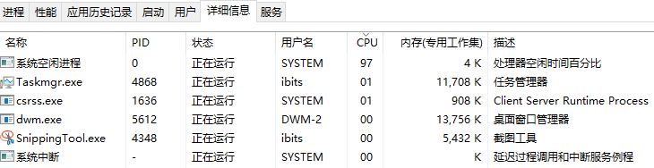
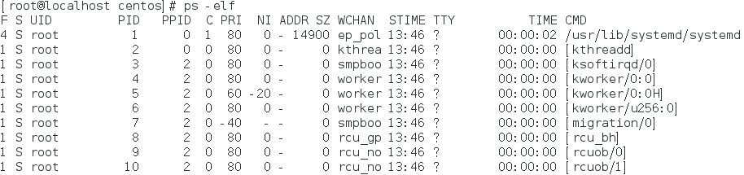
1、处理器管理

Slide 32
2、存储管理
目标：提高利用率，方便用户使用，提供足够的存储空间，方便进程并发运行
存储分配
存储共享
地址转换与存储保护
存储扩充

Slide 33
3、输入/输出设备管理
目标：管理与计算机相连的各类外围设备，提高设备的使用率和设备与处理器并行工作的能力，方便用户使用。
输入/输出设备控制
缓冲管理
设备独立性
设备分配
虚拟设备
磁盘存储器管理

Slide 34
4、文件管理
目标：在操作系统中，存放在磁盘等外存上的信息总是以文件的形式存在。文件系统管理指对文件进行组织和访问控制，实现文件的按名存取，为用户提供方便的文件存取访问和可靠的文件共享，实现文件保护。
对文件结构进行组织和目录管理
提供文件的存取访问
实现文件的存储空间管理
实现文件的共享和保护

Slide 35
5、用户接口
目标：提供一个友好的用户访问操作系统的接口
操作系统必须向用户提供一组使用其功能的手段：
（1）程序接口：系统调用
（2）操作接口：图形接口，命令接口

Slide 36
6、网络通信与服务
操作系统包含主要的标准局域网的物理层与数据链路层网络接口，其中包括以太网、Token网和无线网，支持网络进程通信、网络文件服务等分布计算的基本功能。

Slide 37
6、安全与保护
现在的操作系统在传统基本功能的基础之上，还提供了必要的安全与保护机制。本地与网络用户身份的认真与鉴别、合法用户的使用权限控制、文件系统的访问控制等都是操作系统所应必备的安全与保护机制。

Slide 38
各功能之间的关系
用户接口
进程和资源管理
文件管理
存储器管理
设备管理
处理器
内存储器
I/O设备
图1.3 操作系统的功能

Slide 39
二、操作系统的特性
并发性
共享性
异步性
虚拟性

Slide 40
1、并发性
并发性（Concurrence）指两个或两个以上的事件或活动在同一时间间隔内发生
实质是CPU资源的时分多路复用，微观上还是顺序执行，宏观上是并发的。
作用：能够消除系统中部件和部件（CPU和设备，设备与设备）之间的相互等待，有效地改善系统资源的利用率

Slide 41
1、并发性
与并发相关的两个概念
并行：两个或两个以上的事件或活动在同一时刻发生，宏观和微观都是并发的
注意：并行的事件或活动一定是并发的，但反之并发的事件或活动未必是并行的。
串行：在内存中每次只能放一道作业，只有它完全执行完后别的作业才能进入内存执行。

Slide 42
1、并发性
带来的问题：
如何从一个活动切换到另一个活动？
怎样将各个活动隔离开来，使之互不干扰，免遭对方破坏？怎样让多个活动协作完成任务？
怎样协调多个活动对资源的竞争？
如何保证每个活动的资源不被其它进程侵犯?
多个活动共享文件数据时，如何保证数据的一致性？
结论：实现并发技术的关键之一是如何对系统内的多个活动(进程)进行切换的技术

Slide 43
1、并发性
为了支持并发，操作系统引入了两个概念
引入进程：程序是静态实体，在多道程序系统中，不能并发执行，操作系统引入进程的目的就是为了使多个程序能并发执行。
引入线程：由于进程拥有自己的资源，故使调度付出的开销较大，为此20世纪80年代中期，人们引入了比进程更小的单位——线程，以便进一步提高系统的并发性。
Notes:
进程是操作系统中可以拥有资源并作为独立运行的基本单位。当一个进程因故不能继续运行时，操作系统便调度另一进程运行。由于进程拥有自己的资源，故使调度付出的开销较大，为此20世纪80年代中期，人们引入了比进程更小的单位——线程，以便进一步提高系统的并发性。

Slide 44
2、共享性
共享性是指计算机系统中的资源能够被并发执行的多个进程共同使用。操作系统对这些资源进行合理的调配和管理，使得并发执行的多个进程能够合理地共享这些资源，达到节约资源，提高系统效率的目的。
注意：并发与共享相互依存，共享是由并发引起，而共享也是支持并发的基础
Notes:
与共享性有关的问题:资源分配、信息保护、存取控制等，必须要妥善解决好这些问题。
显式资源共享：如磁带机，扫描仪等，由于其物理特性所决定，在同一时间段内只允许一个应用程序访问，把这种在一个时间段内只允许一个进程访问的资源称为临界资源,用户能感觉到必须互斥访问
透明资源共享：采用复用和虚化技术扩充了某些资源的数量，应用程序就不可能因为竞争这类资源而造成阻塞，这种共享方式称为同时访问方式，如主存，处理器，磁盘，虚拟设备等，但是这类资源的同时访问是宏观的，微观上还是必须分先后的，如访问同一个文件，这种先后对用户可以说是透明的。

Slide 45
2、共享性
资源共享有两种实现方式：
互斥共享方式（显示资源共享）：指一段时间内只允许一个进程访问，多个进程需要互相排斥使用的资源。在系统中允许互斥访问的资源有硬件资源和软件资源，如打印机、磁带机、缓冲区、数据和表格等。
交替共享方式（透明或同时资源共享）：允许在一段时间内由多个用户或程序“同时”对资源进行访问。这里所谓的“同时”往往是宏观上的，而在微观上，这些用户或程序可能是交替地对该资源进行访问。

Slide 46
2、共享性
互斥共享方式：如磁带机，扫描仪等，由于其物理特性所决定，在同一时间段内只允许一个应用程序访问，把这种在一个时间段内只允许一个进程访问的资源称为临界资源,用户能感觉到必须互斥访问
交替共享方式：采用复用和虚化技术扩充了某些资源的数量，应用程序就不可能因为竞争这类资源而造成阻塞，这种共享方式称为同时访问方式，如主存，处理器，磁盘，虚拟设备等，但是这类资源的同时访问是宏观的，微观上还是必须分先后的，如访问同一个文件，这种先后对用户可以说是透明的。

Slide 47
3、异步性
操作系统中的异步性处处可见 ：
(1)进程何时执行？何时暂停？怎样的速度向前推进？都是异步(随机，不可预见)的。
(2)作业到达系统的类型和时间是随机的；
(3)操作员发出命令或按按钮的时刻是随机的；
(4)程序运行发生错误或异常的时刻是随机的；
(5)各种各样硬件和软件中断事件发生的时刻是随机的

Slide 48
3、异步性
异步性也称为随机性，是指多道程序环境中多个进程的执行、推进和完成时间都是随机的、交替的、不可预测的。
异步性给系统带来潜在危险,有可能导致与时间有关的错误
系统的一个重要任务是必须确保捕捉任何一种随机事件，正确处理可能发生的随机事件，正确处理任何一种产生的事件序列，保证只要运行环境相同，多次运行同一个程序，会获得相同结果。
Notes:
异步性会带来进程执行结果的不可重现性，使操作系统存在潜在的危机。操作系统设计和实现必须考虑异步性问题，采取一定的措施，如：信号量机制，保证进程的多次执行结果一致，不会出现不可重现性。

Slide 49
4、虚拟性
虚拟性是指操作系统通过某种技术将一个实际存在的实体变成多个逻辑上的对应体。
多个逻辑对应体可以为多个并发进程访问，提高了实际存在的实体的利用率。
实现虚拟性主要采用的技术：
时分复用
虚化
Notes:
虚拟性是指操作系统中的一种管理技术，它是把物理上的一个实体变成逻辑上的多个对应物，或把物理上的多个实体变成逻辑上的一个对应物的技术，显然，前者是实际存在的而后者是虚构假想的。

Slide 50
4、虚拟性
虚拟性的例子：
通过多道程序和分时使用CPU技术，物理上的一个CPU变成逻辑上的多个CPU。
通过Spooling技术可把物理上的一台独占设备变成逻辑上的多台虚拟设备，
通过窗口技术可把物理上的一个屏幕变成逻辑上的多个虚拟屏幕，
IBM的VM技术把物理上的一台计算机变成逻辑上的多台计算机。
虚拟存储器则是把物理上的多个存储器(主存和辅存)变成逻辑上的一个(虚存)

Slide 51
第一章 导论
1.1 操作系统与计算机
1.2 操作系统的功能和特征
1.3 操作系统的发展
1.4 操作系统的基本服务和用户接口
1.5 操作系统的设计实现方法
1.6 流行操作系统简介

Slide 52


一、 操作系统的主要发展阶段
1、手工操作阶段（自学）
      机器语言、资源独占、串行工作、人工干预、效率低
2、批处理系统阶段(略)
  监督程序、汇编语言、单道程序系统，可分为
    联机批处理
    脱机批处理
3、多道程序系统阶段（重要）
    在内存中同时存放几道程序，交替执行
Notes:
计算机软件是伴随着计算机硬件的发展而逐步发展起来的，软件的发展又大大促进了硬件的不断进步和创新，与硬件关系极其密切的操作系统尤其是这样。
操作系统的发展过程是一个从无到有、从简单到复杂的过程。
操作系统在自己发展中形成了自己的术语、理论和技术，它极大地影响相关软件学科
程序员直接操作和控制计算机，用机器语言

Slide 53
2、批处理系统阶段
将一批作业进行组织并一起提交给系统
系统根据作业队列中作业的顺序自动完成作业的装入、汇编、执行
在作业提交后，用户不能与作业进行交互
    联机批处理
    脱机批处理

Slide 54
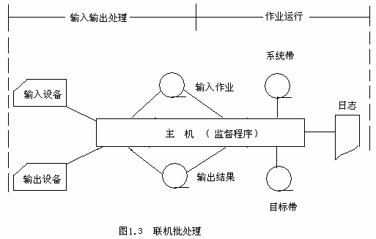
2、批处理系统阶段
    联机批处理

Slide 55
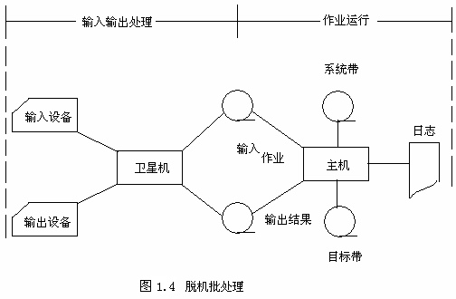
2、批处理系统阶段
    脱机批处理

Slide 56
2、批处理系统阶段
脱机输入/输出举例：
打印机
磁带驱动
磁带输入
输出磁带
卡读入
IBM1410
IBM7094
IBM1410
Notes:
早期应用最多的批处理系统如图1.4所示。该系统以IBM大型计算机IBM 7094作为完成主要处理工作的主计算机。IBM小型计算机IBM 1401作为输入/输出计算机。输入/输出在IBM 1401控制机的作用下进行，输入/输出和主机的处理分离，实现了脱机输入/输出。这样，输入/输出和主机的CPU处理并行进行，系统的性能得到了提高。

Slide 57
2、批处理系统阶段
什么是作业？
作业（job）是将命令、程序和数据按照预先确定的次序结合在一起，并提交给系统的一个组织单位。
需要作业控制卡和作业控制语言（JCL）的支持
Notes:
作业控制卡描述对作业的加工和控制步骤

Slide 58
2、批处理系统阶段
对批处理阶段的评价：
作业转换时间大大减小，系统运行效果提高（自动性、顺序性）
存在I/O慢造成的CPU空闲等待时间（单道）
用户与作业之间不能交互
用户等待时间长

Slide 59
2、批处理系统阶段
现在主流操作系统中的批处理系统：
在批处理系统的基础上，操作系统逐步得到发展和完善，成为高效管理计算机的系统软件。今天，批处理功能仍然存在于大多数的操作系统中。
在UNIX操作系统中，作业的批处理通过命令脚本（shell script）进行，在脚本中有描述作业执行顺序的说明语句，批处理系统根据命令脚本进行作业调度和处理。
Windows操作系统也支持作业的批处理功能，用文件autoexec.bat组织并管理批处理作业。

Slide 60
3、多道程序阶段
操作系统发展史上革命性变革。
多道程序设计技术：在内存中放多道程序,使它们在管理程序的控制下相互穿插地运行。
表现：在主存中有多个相互独立的程序均处于开始和结束之间，宏观上看并发，微观上串行
60年代发展的两项重要的技术为多道程序的实现奠定了基础：通道和中断
Notes:
交替执行

Slide 61
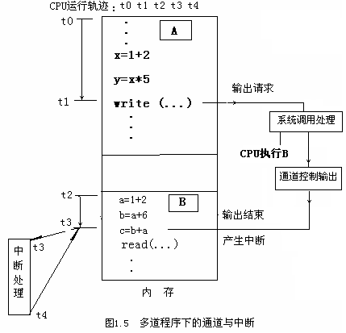
3、多道程序阶段
Notes:
交替执行

Slide 62
什么是通道和中断？
通道：用于控制I/O设备与内存间的数据传输。它是独立于CPU的专门负责数据输入/输出传输工作的处理机，对外部设备实现统一管理，代替CPU对输入/输出操作进行控制，从而使输入，输出操作可与CPU并行操作。
中断：是指CPU在收到外部中断信号后，停止原来工作，转去处理该中断事件，完毕后回到原来断点继续工作。
Notes:
每当应用程序执行系统调用要求获得操作系统服务、I/O通道及设备报告传输情况或者产生形形色色的内部和外部事件时，都要通过中断机制产生中断信号并启动“内核”工作，所以操作系统是“中断驱动”的

Slide 63
引入多道程序设计的目的
可以有效提高CPU的利用率，充分发挥计算机硬件部件的并行性
例1：计算某个数据处理问题，输入500个字符(78ms)，经CPU处理52ms后，将结果2000个字符存到磁带上(20ms) ，重复进行，直至输入数据全部处理完毕

Slide 64
单道： 78+52+20
78
130
150
228
280
300
378
430
450
时 间
输入机
处理器
磁带机
CPU利用率：52 /（78十52十20）≈ 35%

Slide 65
为提高效率，让计算机同时接受两道算题，当第一道程序在等待外围设备的时候，让第二道程序运行，降低CPU空等时间，处理器利用率显然可以有所提高
例2：计算机还接受了另一算题：从另一台磁带机上输入2000个字符（20ms），经42毫秒的处理后，从行式打印机上输出两行(约88ms)

Slide 66
双道：第一道：78+52+20
第二道：20+42+88
78
130
150
228
280
300
378
430
450
时 间
输入机
P1
P2
P1
P2
处理器
磁带机1
磁带机2
打印机
CPU利用率：（52+42）/ 150 ≈ 63％

Slide 67
可以看出：
采用多道程序设计提高了效率，即增长了单位时间的算题量，但对每道程序来说，却延长了计算时间。
多道程序设计技术提高资源利用率和系统吞吐率是以牺牲用户的响应时间为代价的。
问题：是不是道数越多效率越高呢？？
答案：未必，还受到资源数量，主存容量和用户响应时间等因素的影响

Slide 68
多道程序设计的道数问题
假如一道程序等待I/O操作的时间占其运行时间的比例为p，当内存中有n道程序时，所有程序都等待I/O的概率是p^{n}，那么：
CPU利用率=1-p^{n}
（n称多道程序的道数或度数）
Notes:
可见CPU的利用率是n的函数

Slide 69
例3：有一台计算机，具有1MB主存储器，操作系统占用200KB，各个用户进程分别占用200KB，如果用户进程等待I/O操作的时间为80%，若增加1MB主存空间，则CPU的利用率能提高多少？
答：
增加前：CPU利用率＝l-（80%)⁴ = 0.59
增加后：CPU 利用率＝l-(80%)⁹ = 0.87
故增加1MB 内存使CPU 的利用率提高了47 % ：
87% / 59%=147%
147% - 100%=47%
Notes:
80%是很常见的

Slide 70
多道程序设计的优缺点
优点：
提高了CPU的利用率
提高了内存和I/O设备的利用率
改进了系统的吞吐率
充分发挥了系统的并行性
缺点：
作业周转时间延长

Slide 71
多道程序设计系统与多重处理系统
多重处理系统：配置了多个物理CPU，能真正同时执行多道程序的系统。
注意：要有效地使用多重处理系统，必须采用多道程序设计技术；反过来，多道程序设计不一定要求有多重处理系统支持。
Notes:
并行的事件或活动一定是并发的，但反之并发的事件或活动未必是并行的。

Slide 72
实现多道系统必须解决的问题
作业调度
充足内存
合理分配处理器
磁盘管理
文件系统

Slide 73
多道程序系统的影响：
多道程序环境的出现，使得计算机系统的功能逐渐完善并日趋成熟，处理器管理、存储器管理、设备管理、文件系统和用户接口，这五大功能成为操作系统的主要功能。
多道程序环境下的计算机系统是第三代计算机系统。随着多道程序系统的实现，相继产生了分时操作系统、实时操作系统等主流操作系统。

Slide 74
二、操作系统的分类
1、批处理操作系统
2、分时操作系统
3、实时操作系统
4、微机操作系统
5、网络操作系统
6、分布式操作系统
7、嵌入式操作系统
三种基本操作系统
操作系统进一步发展产生的操作系统

Slide 75
1、批处理操作系统
单道，多道批处理操作系统
主要特征：
  用户脱机工作
  成批处理作业
  单/多道程序运行
  作业周转时间长
Notes:
批处理系统存在的问题是用户不能与正在运行的作业交互，用户修改和调试程序都比较困难，特别是在多道程序环境下，用户不但希望能够控制自己的程序运行，而且还希望能够与操作系统交互，由此，产生了分时操作系统。

Slide 76
2、分时操作系统
多个用户通过终端进入计算机系统，共享计算机的资源。分时操作系统是一种多用户下的多进程并发环境， 并发的进程分享计算机的资源。
与批处理系统不同，分时操作系统的用户通过终端直接将需要处理的作业送入内存，而不是像批处理系统那样将用户作业放在磁盘的作业后备队列中等待调度进入内存。

Slide 77
2、分时操作系统
分时操作系统中，并发进程以时间片方式分享主机的处理器时间。
处理器时间片的合理选择非常重要。如果时间片选择过长，用户作业不能及时得到响应；如果时间片选择过短，进程频繁切换所带来的系统花销很大。
实用中的分时操作系统：CTSS,MULTICS,UNIX
Notes:
处理器的时间被划分为一个个的时间片，时间片被轮流分配给进程。对于每个用户，由于处理器的时间片以处理器的处理速度为基础，处理器的处理时间远远短于人能够感觉的正常时间，因此，通常情况下，每个用户需要处理的程序能够在用户可以接纳的时间内完成，每个用户都会认为自己在“独立”使用一台计算机。
在分时系统中，处理器时间片长短的选择将通过大量的实验来选定。在部分分时操作系统中，时间片选择最主要考虑的因素是计算机硬件执行每条系统命令的平均时间，将常用的系统命令在一个时间片内完成，这样，用户经常执行的系统命令会在一个时间片内完成，由此满足了用户基本的需求。
CTSS是美国麻省理工学院开发的第一个分时系统

Slide 78
2、分时操作系统
主要特征：
（1）多路性：分时系统的终端用户通过多路卡或计算机网络进入系统，同时联机分享计算机资源。终端用户之间彼此独立，互不干扰。
（2）及时性：分时系统的终端用户发出的请求能够被分时系统及时响应。
（3）交互性：分时系统的终端用户通过操作系统命令直接与计算机系统交互
Notes:
同时性和独立性（多路性）

Slide 79
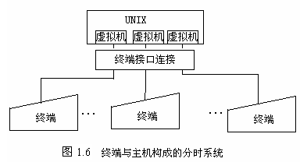
2、分时操作系统
Notes:
同时性和独立性（多路性）

Slide 80
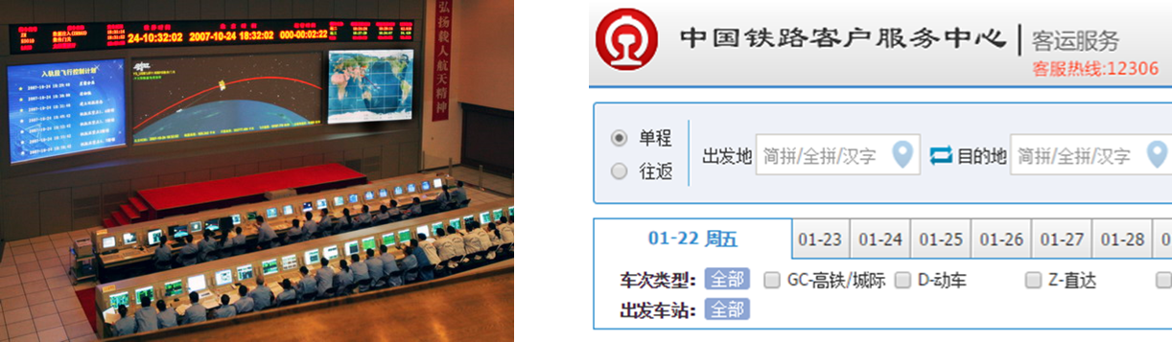
3、实时操作系统
实时操作系统：系统能及时响应外部事件的请求，在规定的时间内完成对该事件的处理，并控制所有实时任务协调一致地运行。
典型的实时系统:
  过程控制系统(生产过程控制，如导弹、卫星发射)
  实时信息处理系统(银行、12306)

Slide 81
4、微机操作系统
新一代微机操作系统具有以下功能：GUI、多用户和多任务、虚拟存储管理、网络通信支持、数据库支持、多媒体支持、应用编程支持API。
主要类型：
  单用户单任务OS：CP/M和MS-DOS
  单用户多任务OS：Windows9x、XENIX、OS/2
  多用户多任务OS：Linux、Windows2003

Slide 82
微机操作系统的发展
1973年Gary Kildall看到对个人计算机操作系统的需求,设计了CP/M操作系统。
微软MS DOS
IBM OS/2
微软Windows
免费操作系统 Linux
Notes:
CP/M 8位操作系统
MS DOS 16位
目前，个人计算机操作系统主要分为两大流派，一类是微软公司的Windows家族，另一类是开放的Linux系统，使用苹果公司个人计算机平台上的操作系统Macintosh的用户也逐渐增多。

Slide 83
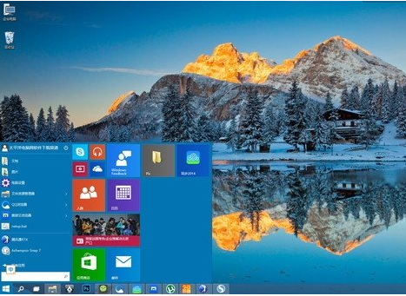
微机操作系统的主要特点
• 图形用户接口
• 操作系统管理性能高
• 开放性
• 多媒体支持
• 应用软件丰富
Notes:
由于个人计算机的主要应用为办公及家用，个人计算机操作系统的特点如下：

Slide 84
Windows的历史记录
Windows在当时微软历史上创了几个记录：延迟交货次数最多，投入开发人员最多，开发时间最长，更换主管人员最多。
1990年微软公司推出的Windows3.0以其易学易用、友好的图形用户界面、支持多任务的优点，很快占领了市场。
1992年推出的Windows3.1版，提供了386增强模式，提高了运行速度，功能也更强大􀁺
1993年推出了Windows NT是一个全新的32位多任务操作系统，成为Windows家族中功能最强并支持网络功能的操作系统。
1995年推出了Windows 95,之后在此基础上又推出了Windows 97、98 ，提供了Internet浏缆器和网络功能，使它们成了当今个人计算机上最广泛使用的操作系统。
个人计算机采用Windows占90％以上，微软公司成了垄断PC行业的同义词。

Slide 85
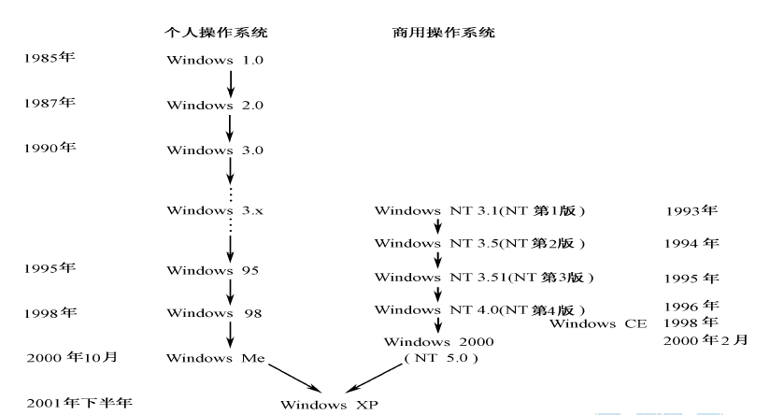
Windows系列

Slide 86
5、网络操作系统
网络操作系统是网络用户和计算机网络之间的一个接口，除了具备通常操作系统功能外，网络操作系统还应该具备联网功能，支持网络体系结构和各种网络通信协议，提供网络互连能力，支持可靠、有效、安全的数据传输。
网络操作系统应该具有的功能：
1）网络通信
2）资源管理
3）网络管理
4）网络服务
Notes:
计算机网络系统除了单纯的计算机硬件之外，还需要操作系统的支持。

Slide 87
网络操作系统的类型
集中模式：集中式由分时操作系统加上网络功能演变而成，系统是一台主机和若干台与主机相连的终端。UNIX系统是集中模式的典型例子。
客户/服务器模式：将网络中的计算机分为作为服务器的计算机和作为客户机的计算机，这种模式是现代网络的流行模式。如Windows NT、UNIX和Linux操作系统是这类模式的代表。
对等模式：网络中的每台计算机同时具有客户端和服务器两种功能.

Slide 88
6、分布式操作系统
集中式操作系统：处理和控制功能高度集中在一台计算机上，所有任务均由它完成
分布式计算机系统：多台分散的计算机经网络连接而成的系统，每台计算机高度自治，又协同工作，能够在系统范围内实现资源管理和任务分配，能并行运行分布式程序
分布式操作系统：管理分布式计算机系统的操作系统
Notes:
分布式计算机系统是一组分散的计算机系统，这些分散的计算机系统经网络连接而成，是单计算机系统映像。用于管理分布式计算机系统的操作系统称为分布式操作系统。

Slide 89
分布式操作系统（续）
分布式操作系统的基础是计算机网络。分布式操作系统的目的是为了资源共享。
向用户提供对分布式计算机系统的透明访问：用户只需要考虑系统中是否有所需资源，而无需考虑资源在哪台计算机上
系统中的若干台机器可以相互协作来完成同一个任务，一个程序可以分布于几台计算机上并行运行，具有较好的容错性和健壮性，系统中的一个节点出错不会影响其他节点运行。

Slide 90
分布式操作系统（续）
与网络操作系统的比较
相同点：分布式操作系统与网络操作系统在网络技术、计算机硬件连接、系统拓扑结构和通信控制上基本一样，都具有数据通信和资源共享功能。
不同点：网络操作系统在应用中必须知道计算机及资源的位置，通过远程登录或文件传输实现资源的共享；而分布式操作系统的用户在应用中如同在单计算机系统上一样，不必知道存在多少台计算机，分布式操作系统中互联的各个计算机可以协调工作，共同完成某项任务，可把一个大型程序分布在多台计算机上并行运行。

Slide 91
7、嵌入式操作系统
嵌入式操作系统：运行在嵌入式智能芯片环境中，对整个智能芯片以及它所操作、控制的各种部件装置等资源进行统一协调、调度、指挥和控制的系统软件。
如Windows CE、VxWorks 、嵌入式linux等

Slide 92
什么是嵌入式系统？
在各种设备、装置或系统中，完成特定功能的软硬件系统
它们是一个大设备、装置或系统中的一部分，这个大设备、装置或系统可以不是“计算机”
通常工作在反应快或对处理时间有较严格要求环境中
由于它们被嵌入在各种设备、装置或系统中，因此称为嵌入式系统

Slide 93
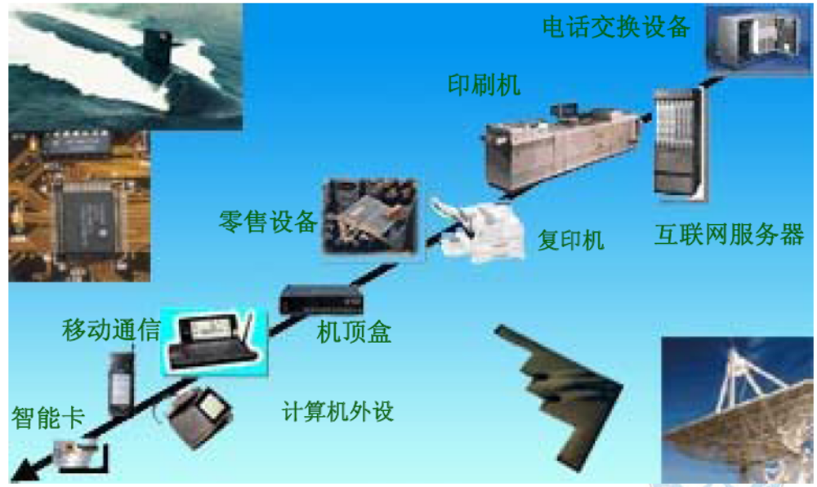
嵌入式系统的应用

Slide 94
第一章 概论
1.1 操作系统与计算机
1.2 操作系统的功能和特征
1.3 操作系统的发展
1.4 操作系统的基本服务和用户接口
1.5 操作系统的设计实现方法
1.6 流行操作系统简介

Slide 95
1.3.1 操作系统的基本服务
创建程序和执行程序
数据I/O和信息存取
通信服务
错误检测和处理
还具有另外一些功能:资源分配,统计,保护

Slide 96
1.3.2 操作系统提供的用户接口
程序接口
操作接口
命令接口
图形接口
应用程序
操作命令
系统调用
命令管理
(程序接口)
(操作接口)
操作系统
裸 机
Notes:
用户接口：操作系统提供给用户使用操作系统服务的方式
命令行方式，作业执行命令（批处理命令），图形界面

Slide 97
一、操作系统的程序接口
操作系统对硬件进行了抽象，目的是为应用程序的开发和运行创建良好的环境，如何达到这个目的？应用程序如何方便地使用操作系统的服务呢？
答案：系统调用和内核函数
内核提供一系列具备预定功能的内核函数，通过一组系统调用的接口呈现给用户。

Slide 98
为什么应用程序不能直接调用内核函数？
主要原因：实现对系统的保护
程序的运行空间分为：
内核空间（核心态，管态）
用户空间(用户态，目态)
当应用程序需要获得系统服务时，就必须利用操作系统提供给用户的特殊接口——系统调用

Slide 99
系统调用的作用
一种中介角色，把用户和硬件隔离，是应用程序获得操作系统服务唯一途径
（1）实现对系统资源进行保护
（2）实现对资源的抽象，提供一致性接口，避免用户在使用资源时产生错误，提高编程效率
凡是与硬件相关、与应用无关的工作，都通过操作系统程序来完成

Slide 100
API，库函数
对系统调用的进一步封装，介于操作系统和应用程序之间，如标准C函数库
一个库函数就是一种API
把操作系统提供的服务接口封装成应用程序能够直接使用的API，所以使用起来比系统调用要简单

Slide 101
分层图
用户接口
用户
库函数接口
标准系统程序(实用程序)
(汇编、编译、编辑、Shell等)
用
户
态
系统调用接口
标准库函数
(打开、关闭、读、写、创建、撤销等)
核
心
态
操作系统
(进程管理、存储管理、文件管理、设备管理等)
硬件
(处理器、存储器、磁盘、打印机、终端等)
Notes:
Unix/linux中内核，系统调用，库函数，系统程序或应用程序之间的分层关系

Slide 102
POSIX标准
系统调用内部的具体实现是与硬件相关的，直接使用会产生如下问题：
（1）接口复杂，使用困难
（2）应用程序的跨平台可移植性受到很大限制
解决办法：POSIX专门规定内核的系统调用接口标准，操作系统的实现若遵循此标准，那么应用程序在不同操作系统之间就具有可移植性
例如：Unix/Linux就遵循了此标准

Slide 103
系统调用的处理过程
为了保证OS不被用户程序破坏，不允许用户程序直接访问OS的系统程序和数据，那么，怎样得到系统服务的呢？
  系统调用是由中断驱动的
  整个处理系统调用的机制称作
  “陷阱或异常处理机制”
Notes:
内核函数的入口地址是不能直接暴露的
每执行一次系统调用都要产生一次中断，这种中断是程序的自愿性中断，而不是强制性中断

Slide 104
系统调用的处理过程1
  （1）应用程序使用系统调用时会产生一条指令（陷入指令或访管指令），该指令中存放了对应系统调用的功能号，有时还附带传递给内核的参数
  系统调用——功能号——入口地址表——入口地址
  （2）处理机在执行到该访管指令时发出相应的中断信号给“陷阱处理机制”
Notes:
用户态→核心态
功能号，子程序入口地址表
陷入指令中给出功能号（有的还包括参数）

Slide 105
系统调用的处理过程2
  （3）“陷阱处理机制”收到中断信号后，启动相关的内核函数完成该系统调用所要求的功能：
      保护CPU现场
      获取功能号
      根据功能号查找对应内核函数入口地址表
      转到入口地址执行内核函数
      内核函数执行完，中断处理结束

Slide 106
系统调用的处理过程3
  （4） 恢复CPU现场，继续执行中断点的下一条指令
注意：执行系统调用时，应用程序从用户态(目态)转到了核心态（管态），即执行内核函数时必须在核心态下运行，但访管指令本身是在用户态下执行的

Slide 107
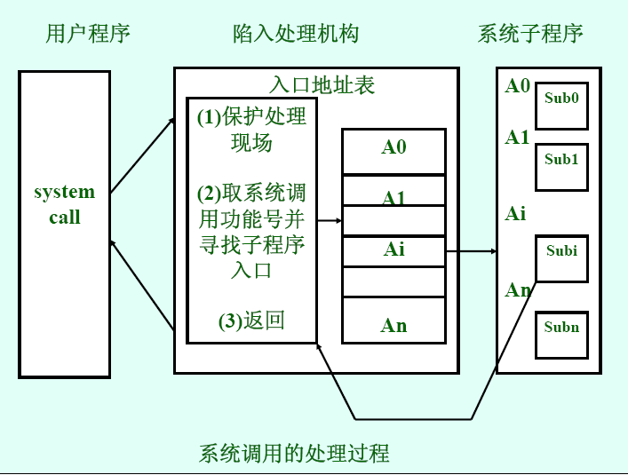
Notes:
􀂄必须为实现系统调用功能的子程序编造入口地址表
􀂄每个入口地址与相应的系统程序名对应
􀂄陷入处理程序把陷入指令包含功能号与入口地址表有关项对应, 系统调用功能号驱动有关子程序执行
􀂄在系统调用处理结束之后，用户程序需利用系统调用返回结果继续执行

Slide 108
系统调用参数的传递问题
怎样实现用户程序和系统程序间的参数传递？ 常用的3种实现方法：􀂄
（1）由陷入指令自带参数：陷入指令的长度有限的，且还要携带系统调用功能号，只能自带有限的参数􀂄
（2）通过有关通用寄存器来传递参数：这些寄存器应是系统程序和用户程序都能访问，由于寄存器长度较短，无法传递较多的参数􀂄
（3）大多在内存中开辟专用堆栈区来传递参数

Slide 109
系统调用的实现要点
（1）编写系统调用处理程序；
（2）设计一张系统调用入口地址表，每个入口地址都指向一个系统调用的处理程序，有的系统还包含系统调用自带参数的个数；
（3）陷入处理机制需开辟现场保护区，以保存发生系统调用时的处理器现场。
问题：系统调用和一般的过程调用完全相同吗？
Notes:
运行在不同的系统状态
􀂄一般过程调用，其调用程序和被调用程序都运行在相同状态：核心态或用户态
􀂄系统调用：调用程序在用户态，被调用程序在系统态
状态的转换
􀂾一般的过程调用不涉及系统状态的转换，可直接由调用过程转向被调用过程
􀂾运行系统调用时，调用和被调用过程在不同系统状态，不允许由调用过程直接转向被调用过程
实现调用的方式不同：调用函数不直接接触被调用函数的入口地址
返回问题􀂄
一般过程调用在被调用过程执行完后，回调用过程􀂄
抢占式调度的系统中，被调用过程执行完后，系统将对所有要求运行的进程进行优先级分析。如果调用进程仍有最高优先级，则返回到调用进程执行否则，引起重新调度，让优先级最高的进程优先执行。此时，系统把调用进程放入就绪队列
进入方式不同
利用int或trap指令进行系统调用；利用call 或jmp指令进入普通的过程调用

Slide 110
一般的过程调用和系统调用的区别
状态的转换
一般的过程调用不涉及系统状态的转换，可直接由调用过程转向被调用过程；运行系统调用时，调用和被调用过程在不同系统状态，不允许由调用过程直接转向被调用过程
实现调用的方式不同：后者调用函数不直接接触被调用函数的入口地址

Slide 111
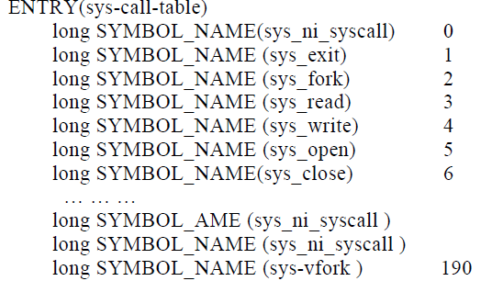
例如：Linux 中有一个用汇编写的系统调用入口程序entry(sys_call_table)，它包含了系统调用入口地址表，给出了所有系统调用核心函数的名字，而每个系统调用核心函数的编号由include/asm/unistd.h 定义：

Slide 112
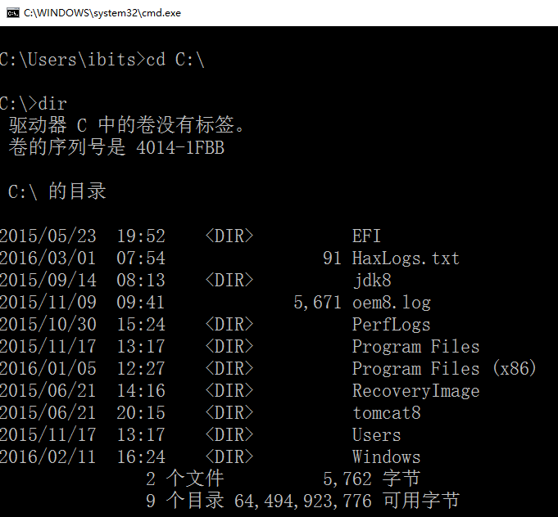
二、操作系统的操作接口
1. 命令界面（CLI，Command Line Interface ）
  简单命令的一般形式：
  命令 参数1 参数2 …参数n
  Windows操作系统的基本命令：type、erase、attrib、copy、xcopy、dir、cd、md、rd、tree、ver等

Slide 113
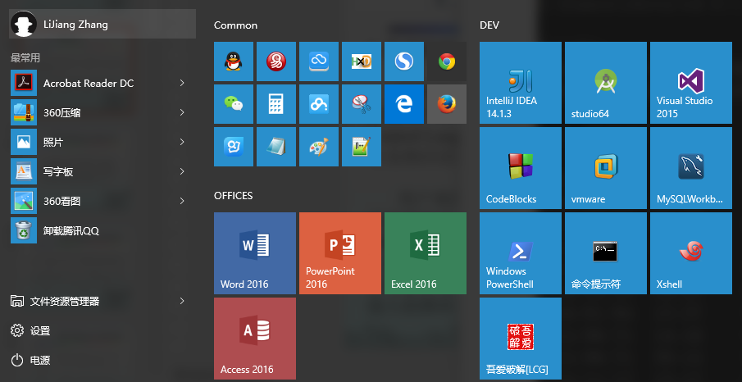
二、操作系统的操作接口
  2.图形界面（ GUI，Graphics User Interface ）

Slide 114
第一章 导论
1.1 操作系统与计算机
1.2 操作系统的功能和特征
1.3 操作系统的发展
1.4 操作系统的基本服务和用户接口
1.5 操作系统的设计实现方法
1.6 流行操作系统简介

Slide 115
一、操作系统的设计与开发特点
（1）与硬件关联
（2）复杂程度高
（3）生产周期长

Slide 116
二、 操作系统的设计原则
（1）可靠性
（2）方便性
（3）高效率
（4）易维护性
（5）可扩充性
（6）开放性

Slide 117
三、操作系统的体系结构
1. 无结构操作系统
2. 模块化结构
3. 分层结构
4. 客户/服务器结构
5. 虚拟机结构

Slide 118
1. 无结构操作系统
操作系统就是多个过程的集合，各过程之间可以相互调用，对GOTO语句的使用不加任何限制，所设计出的操作系统既庞大又杂乱，在操作系统内部不存在任何结构，也有人把它称为整体系统结构。

Slide 119
2. 模块化结构
基于“分解”和“模块化”原则来控制大型软件的复杂度
操作系统被分解成一系列标准的、可兼容的基本单位——模块组成。各模块在功能上相对独立，其相互之间则通过规定的接口进行调用。
优点：可以将系统功能切分为多个不同的模块，由多人并行合作，在很短的周期内完成系统设计。
缺点：模块较多导致模块之间交叉引用很多，形成了复杂的调用关系

Slide 120
3. 分层结构
将操作系统分成若干层次，每一层均有自己相对独立的任务和功能，由相应的基本模块构成，各层之间只能单向依赖
各层之间相对稳定，上下层之间只关心接口而无须了解彼此的内部结构和实现方法。

Slide 121
4. 客户/服务器结构（微内核）
仅将所有应用必须的核心功能放入内核，其他功能放在内核之外，在用户态并以服务器进程的形式实现，使用这些服务的用户（应用）进程为客户
大部分的功能以相对独立的服务器进程来实现，系统开销小，而且用户可以根据需要选配其中的部分或全部服务器
随着计算机硬件和操作系统技术的发展，相应地更新若干服务器或增加一些新服务器
客户进程和服务器进程之间通过微内核所提供的消息传递机制通信

Slide 122
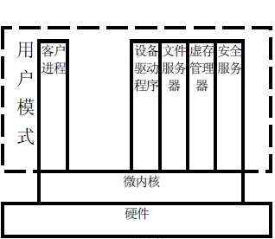

Slide 123
第一章 导论
1.1 操作系统与计算机
1.2 操作系统的功能和特征
1.3 操作系统的发展
1.4 操作系统的基本服务和用户接口
1.5 操作系统的设计实现方法
1.6 流行操作系统简介

Slide 124

下面让我们顺着历史轨迹纵览各个时期的操作系统

Slide 125
单道批处理操作系统
1、FMS（FORTRAN Monitor System，FORTRAN监控系统）
2、IBMSYS（IBM为7094机配备的操作系统）

Slide 126
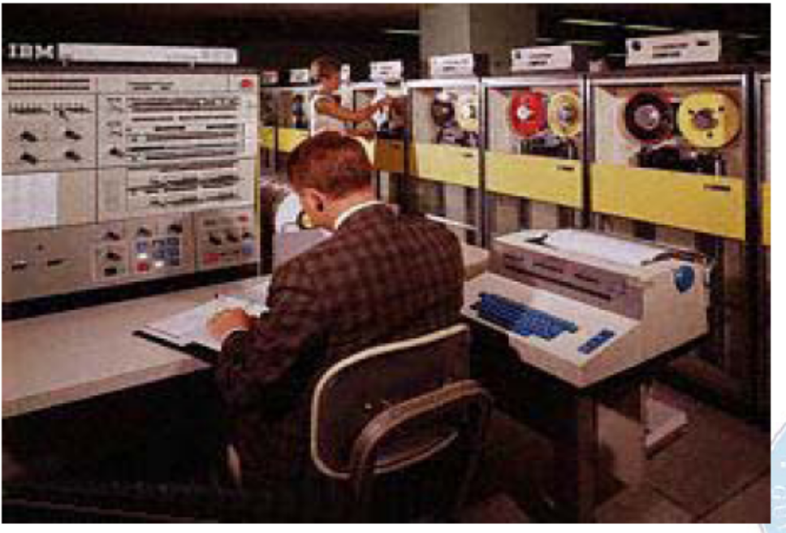
IBM System/360
1964 年IBM 宣布推出System/360计算机系统
第一个采用小规模集成电路的主流机型

Slide 127
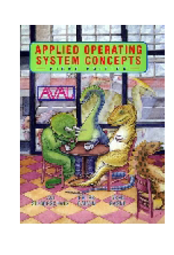
IBM System/360，庞大的软件怪兽
数千名程序员写的数百万行汇编语言代码
系统自身占据了大量存储空间和一半的CPU时间
数百万行汇编代码中有成千上万处错误
IBM不断发行新的版本试图更正这些错误，但每个新版本在更正老错误的同时又引入新错误
随着时间的流逝，错误的数量大致保持不变

Slide 128
MULTICS的灾难
1965年在ARPA的支持下MIT、贝尔实验室和通用电气公司决定开发一种“公用计算服务系统”，希望能够同时支持整个波士顿所有的分时用户。该系统称作MULTICS （MULTiplexed Information and Computing Service )
MULTICS设计目标是：便利的远程终端使用，大量终端通过电话线接入计算机主机；高可靠的大型文件系统；大容量的用户信息共享；存储和构造层次化信息结构的能力

Slide 129
MULTICS的灾难（续）
MULTICS研制难度超出了所有人预料，长期研制工作达不到预期目标，1969年4月贝尔实验室退出，通用电气公司也退出了
MULTICS引入了许多现代操作系统的概念雏形，对随后操作系统特别是UNIX的成功有着巨大的影响

Slide 130
UNIX
一个极为成功的操作系统

Slide 131
UNIX概述
多用户多任务操作系统
目前三大主流操作系统之一
跨越从PC到巨型机范围的唯一操作系统
有许多变种与克隆

Slide 132
UNIX发展简史
产生：69年AT＆T公司贝尔实验室Thompson&Ritchie，PDP-7
第二阶段（73-79）：免费扩散
第三阶段（75－85）：商用版本的出现（77年）和三大主线的形成
第四阶段（80年代后期）：两大阵营和标准化
第五阶段（90年代至今）：共同面对外来竞争、两大阵营淡化

Slide 133
UNIX的诞生
1969年，在贝尔退出MULTICS研制项目后，Ken Thompson和Dennis M. Ritchie 想申请经费买计算机从事操作系统研究，但多次申请得不到批准项目无着落，他们在一台无人用的PDP-7上，重新摆弄原先在MULTICS项目上设计的“空间旅行”游戏
Notes:
肯尼斯-汤普森 丹尼斯.里奇

Slide 134
UNIX的诞生（续）
为了使游戏能够在PDP-7上顺利运行，他们陆续开发了浮点运算软件包、显示驱动软件，设计了文件系统、实用程序、shell 和汇编程序到了1970年，在一切完成后，给新系统起了个同MULTICS发音相近的名字UNIX,1973年，UNIX用C语言全部重写。

Slide 135
第二阶段免费扩散
73年后，UNIX迅速以许可证形式免费传播到各大学。这些大学、研究机构对UNIX进行了深入研究、改进和移植。AT&T又将这些改进加入到UNIX。
众多大学免费使用UNIX，使学生们熟悉了UNIX，他们毕业后将UNIX传播到各地。

Slide 136
第三阶段 商用版本的出现和三大主线的形成
UNIX的发展导致许多公司开发自己机器上UNIX增值商业版本。
UNIX变种大量增加。这些变种围绕3条主线：由Bell实验室发布的UNIX研究版（V1到V10）；伯克利发布BSD；Bell发布的UNIX System III和System V。
BSD对UNIX的发展有重要影响，许多新技术是BSD率先引入的：TCP/IP，分页存储管理，快速文件系统，套接字等。

Slide 137
第四阶段 两大阵营和标准化
80年代后期，UNIX变种的增多导致了程序的不兼容性和不可移植，因此迫切需要标准化。
87年AT&T同SUN合作将System V和SUN OS统一为一个系统。其它厂商（IBM、DEC、HP等）感到了威胁，于是联合起来在88年成立了开放软件基金会（OSF）。作为回应AT&T和SUN成立了UNIX国际（UI）。

Slide 138
第四阶段 两大阵营和标准化（续）
IEEE尝试将两大阵营统一起来，制定了POSIX标准。
在标准化的过程中，各厂商总想加入一些特性来标榜自己的“产品特色和优势”，这使得标准化没有完全成功。

Slide 139
第五阶段 共同面对外来竞争、两大阵营淡化
80年代是UNIX蓬勃发展的十年，进入90年代，Windows的发展、Linux的出现，两大阵营的争斗很快淡化下来。

Slide 140
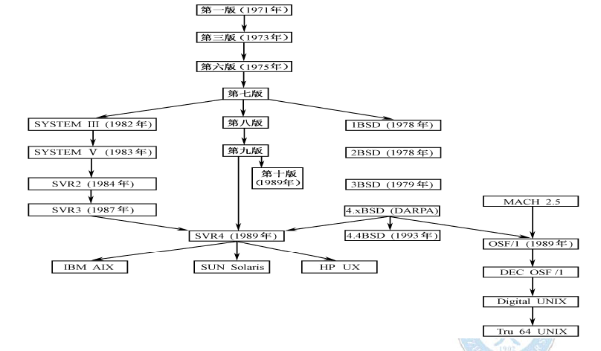

Slide 141
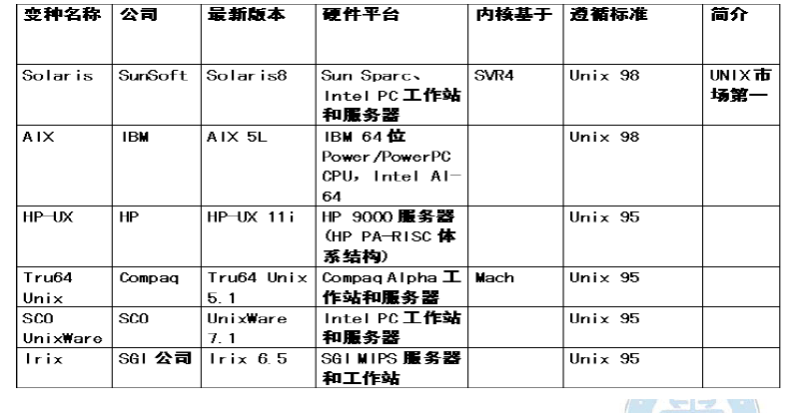
UNIX主要变种概况

Slide 142
拯救苹果公司的Macintosh(MAC OS)
在推出IBM PC机后，市场卷起一股龙卷风,IBM自己也没有料到产品会有如此巨大的成功,IBM的成功说明必有其他公司失败。甚至连苹果公司也遇到了问题，销售数量落到了兰色巨人的后面,苹果公司推出Lisa机遭到失败，Apple III型也遭到失败,分析家们认为，在微机市场上的战斗似乎兰色巨人要嬴了

Slide 143
施乐(Xerox)Palo Alto研究中心
世界上第一台个人计算机Alto，1972年在这里出现
图形界面，手持鼠标，面向对象程序设计，微机网络，桌面出版和激光打印等等，具有先进概念和技术的原型都首次出现在这里

Slide 144
施乐(Xerox)Palo Alto研究中心
1979年苹果公司允许施乐公司购买一百万股的苹果公司股票
作为回报，施乐公司允许苹果公司的少数人员，包括乔布斯（Jobs），在有限的时间内考察施乐公司Palo Alto研究中心内部，并同该思想库的研究人员交谈
苹果公司对Palo Alto研究中心内的技术大感吃惊
他们更吃惊的是，施乐公司在拥有这些宝贵技术的同时竟然什么也没有做！

Slide 145
施乐(Xerox)Palo Alto研究中心
对Palo Alto研究中心这些科学家们而言，苹果公司的人是他们第一次遇到真正理解他们技术的人
这些科学家们后来有的去了苹果公司，微软公司，有的最终创办了自己的公司
在访问的基础上，苹果决定立即开发采用这些新技术的个人计算机
苹果公司已看到：IBM PC机的技术有多么糟糕，但他们卖得又是特别的好

Slide 146
MAC OS、鼠标的新型个人计算机
1984年，人们看到一则广告：“What was that?”和对Macintosh的介绍, 这是配有图形界面操作系统MAC OS和鼠标的新型个人计算机
MAC机一上市立即在市场上获得极大的成功、
当年比尔.盖茨都说，这是一台他的妈妈也能使用的计算机
Macintosh把苹果公司从连续的失败中拯救出来,苹果公司又开始向前发展
正是Mac先进图形界面操作系统技术，超前PC机若干年，造就了一批苹果的忠实追随者

Slide 147
基于微内核的Mach操作系统
系统设计者之一Richard Rashid 移居到CMU后，在DARPA支持下，1984年开始了Mach的开发,希望Mach能与UNIX兼容，运行线程，更好的进程通信机制，支持多处理机及好的虚拟存储系统,Mach第一个版本是1986年为VAX 11/784四CPU多处理机发布,1988年的Mach 2.5版包含了大量的BSD UNIX的代码,1989年，Mach 内核中去掉了所有的BSD UNIX的代码，剩下了一个纯的Mach微内核，这就是Mach 3.0版本，它是OSF/1发布的基础.

Slide 148
基于微内核的Mach操作系统
Mach中采用了许多当代操作系统使用的技术, 微内核、线程、进程间消息传递和面向对象的设计方法等等
在Mach的基础上，有不少用于微处理器、多处理器以及超级计算机的操作系统和实时嵌入式操作系统陆续设计和开发出来，如OSF/1，DCE Unix, NeXT等等

Slide 149
IBM大型计算机操作系统OS/390
90年代末期，电子商务发展刺激对计算能力的要求，导致大型机市场的再度升温
三十年的改进,IBM OS/390已成为有高可靠性、可扩展性、及安全可用性的现代大型计算机系统
支持UNIX 95标准，UNIX应用程序可在IBM OS/390上运行
同时还可继续运行OS/390应用程序，包括OS/370上开发的应用程序，包括TCP/IP的多种通信协议，具有高网络安全性
采用面向对象程序设计、并行处理、分布式处理以及客户机/服务器技术，具有较强的互操作性、可移植性与可扩展性

Slide 150
IBM大型计算机操作系统OS/390
在PC机时代，人们曾经估计大型计算机会衰亡
IBM OS/390是大型计算机复活的一个典型
那么，在21世纪的Internet和后PC的时代，大型机还会有什么演化，只有让时间来说明

Slide 151
嵌入式操作系统的代表VxWorks
VxWorks支持各种工业标准，包括POSIX, ANSI C和TCP/IP网络协议
VxWorks运行系统的核心是一高效率的微内核
微内核支持各种实时功能，包括快速多任务处理，中断支持，抢占式和轮转式调度
微内核设计减轻了系统负载并可快速响应外部事件
从只需几千字节存储器的深嵌式产品设计到复杂高端实时系统设计，开发人员有八十多个选件并可构成上百个不同的配置

Slide 152
嵌入式操作系统的代表VxWorks
在“极地登陆者”号，“深空二号”和火星气候轨道器等登陆火星探测器上，就采用了VxWorks
VxWorks负责火星探测器全部飞行控制，包括飞行纠正、载体自旋和降落时的高度控制等，而且还负责数据收集和与地球的通信工作
目前在国内也占据嵌入式开发系统市场主要份额

Slide 153
操作系统领域中新的操作系统
有线电视机顶盒领域，PowerTV
移动通信领域，EPOC
掌上计算机领域，Palm OS
数字影像领域，Digita

Slide 154
研究中的新的操作系统
哈佛大学的VINO，使应用得以重用内核构件
犹他州大学的OSKit，提供构造操作系统所需的基础构件，也提供高层次构件。OSKit可用来构造新的OS
MIT Exokernel,该系统只有一个极小的核。系统抽象通过Library Operating System完成
加州大学伯克利分校NOW集群操作系统，100台Ultra SPARC-I处理机集群，排名于世界最快的200台超级计算机之内
NASA空间飞行中心(GSFC)研制Beowulf项目开始于1994年，用商业化的微型计算机，Linux和以太网等构造集群。已有世界各地的约六十个大学和研究机构在使用

Slide 155
国内操作系统的研制状况
60年代末至70年代初，杨芙清院士主持我国第一台百万次集成电路计算机（150）操作系统。支持多道程序运行，在石油勘探领域成功应用
70年代中后期，杨芙清院士主持我国第一个全部用高级语言书写的DJS240机操作系统DJS200/XT2，层次管程结构模型，PCM设计方法，活跃管程结构模式
GX73多机实时操作系统（1978年），国防科技大学，1980年装在“远望”-I 号航天测量船上，完成了向太平洋发射运载火箭、潜水艇水下发射的测控任务；完成了我国第一颗同步地球卫星的测控、定轨、控制任务

Slide 156
国内操作系统的研制状况
“银河”-1 YHOS巨型机操作系统（1983年）国防科技大学，用于YH-1、YH-2超级计算机，用于我国的石油勘探、天气预报和核物理研究
COSIX v 1.X/2.0 国产UNIX类操作系统（国家八五、九五重点科技攻关成果，以中软为首，联合国内18个单位共同完成），微内核结构，中文界面
嵌入式操作系统Hopen（女娲计划）
Linux类操作系统

Slide 157
本章小结
操作系统是计算机硬件上的第一层系统软件，是计算机系统中重要的系统软件。
操作系统的特征为并发性、共享性、虚拟性和异步性。
操作系统作为计算机硬件资源和软件资源的管理者，具有处理器管理、存储器管理、设备管理、文件管理和系统接口五大功能。

Slide 158
本章小结
操作系统的发展历程，从手工操作阶段、管理程序阶段到操作系统阶段，不同时期操作系统的特点。
操作系统的基本概念：批处理系统、联机输入/输出、脱机输入/输出、单道程序环境、多道程序环境、实时系统、分时系统、网络操作系统、分布式操作系统和嵌入式操作系统。

Slide 159
练习
一、填空题
1．用户与操作系统的接口有 ， 两种。
2．用户程序调用操作系统有关功能的途径是 。
3．UNIX系统是______操作系统，DOS系统是____ 操作系统。
4．现代计算机中，CPU工作方式有目态和管态两种。目态是指运行 ① 程序，管态是指运行 ② 程序。执行编译程序时，CPU处于 ③ 。
5．从资源分配的角度讲，计算机系统中的资源分为 、 、 和 。操作系统相应的组成部分是 、 、 和 。

Slide 160
6．根据服务对象不同，常用的单处理机OS可以分为如下三种类型： 允许多个用户在其终端上同时交互地使用计算机的OS称为 ① ，它通常采用 ② 策略为用户服务； 允许用户把若干个作业提交计算机系统集中处理的OS，称为 ③ ，衡量这种系统性能的一个主要指标是系统的 ④ ；在 ⑤ 的控制下，计算机系统能及时处理由过程控制反馈的数据并作出响应。设计这种系统时，应首先考虑系统的 ⑥ 。
7. 为了解决资源数量不足的问题，操作系统的资源管理采用了_____ 和 ______ 技术，为了方便用户使用操作系统，采用了_____技术。

Slide 161
二、选择题
1．操作系统是一组 程序。
（A）文件管理 （B）中断处理
（C）资源管理 （D）设备管理
2．用户要在程序一级获得系统帮助，必须通过 。
（A）进程调度 （B）作业调度
（C）键盘命令 （D）系统调用
3．批处理系统的主要缺点是 。
（A）CPU的利用率不高 （B）失去了交互性
（C）不具备并行性 （D）以上都不是

Slide 162
4．在Pascal程序中调用的sin（x）是 。
（A）系统调用 （B）API
（C）操作系统命令 （D）进程
5．“清除内存”指令是系统中的 指令。
（A）通道 （B）用户
（C）特权 （D）非特权
6. 程序可执行特权指令。
（A）同组用户 （B）操作系统
（C）特权用户 （D）一般用户

